Slide 1


Desenvolvimento de aplicativos móveis com Apache Cordova
Luiz Alexandre de Sousa Freitas
luiz.alexandre@live.com

Slide 2
Sobre mim
Luiz Alexandre de Sousa Freitas
luiz.alexandre@live.com
Estudante do 5° Período de Tecnologia em Sistemas para Internet
Técnico em redes de computadores
Estágio no departamento de Educação a Distância
PIVIC - Desenvolvimento de aplicativos híbridos
PIBIC - O uso de Gamificação em Metodologias Ágeis como fator de motivação para desenvolvedores

Slide 3
Agenda
Aplicações
Nativas
WebApps
Híbridos
Apache Cordova
Cordova Tools

Slide 4
Aplicações
Para quem está entrando no mundo dos aplicativos mobile. Existem diversas possibilidades dentro do projeto, características que influenciam no tempo de execução, custo, entre outros fatores. Uma questão básica, mas que impacta muito no projeto é definir se o aplicativo será nativo, híbrido ou web.

Slide 5
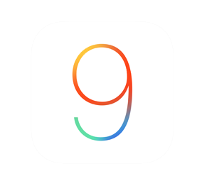





Nativas

Slide 6
Nativas
Vantagens
Melhor performance
Melhor uso dos recursos da plataforma
Boa experiência para o usuário
Desvantagens
Maior custo de desenvolvimento.
Maior custo de manuteção
Quando usar
App com uso intenso de GPS, recursos off-line (sincronização), câmera, acelerômetro e outros recursos do dispositivo

Slide 7

Alternativa multiplataforma
Crie aplicações nativas Android, iOS e Windows apps com C#.

Slide 8
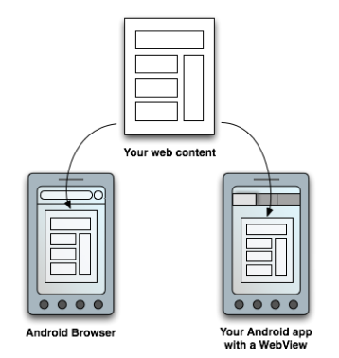
Web Apps
Web Apps não são aplicativos reais. Na realidade são sites que, de diversas formas, parecem com um aplicativo nativo. Eles são executados através de um navegador ou WebView e são desenvolvidos utilizando HTML/CSS/JS.

Slide 9
Web Apps
Vantagens
Mesmo código entre plataformas diferentes
Maior liberdade de design, menor imposição dos padrões de design
Menor custo e complexidade
Uso APIs HTML como Geolocalização
Desvantagens
Limitações para funcionamento off-line
Limitações para uso de recursos da plataforma
Impossibilidade Notificações do sistema operacional execução em segundo plano.
Impossibilidade Push notification
Recursos como Bluetooth, Acelerômetro, Giroscópio e entre outros recursos do dispositivo são inacessíveis
Impossibilidade de execução de ações complexas.

Slide 10
Híbridos
Os aplicativos híbridos são parcialmente nativos e parcialmente Web Apps. Como os nativos, eles podem aproveitar todas as funcionalidades do dispositivo (Câmera, GPS, Acelerômetro, Storage e etc) e como Web Apps, eles são criados criados utilizando HTML/CSS/JS e exibidos através de uma WebView embutido na aplicação

Slide 11
Híbridos
Características
Compartilhamento de maior parte do código entre plataformas
Possibilidade do uso de recursos da plataforma com código nativo
Menor custo
Menor complexidade em comparação com o nativo
Limitação de performance

Slide 12





Híbridos
Soluções próprias com algum nível híbrido
Ionic Framework
Showcase
http://showcase.ionicframework.com/
http://phonegap.com/app/

Slide 13
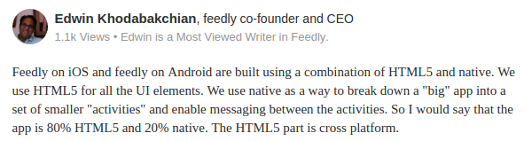
Híbridos
“Feedly no iOS e no Android são construídos usando uma combinação de HTML5 e nativa. Usamos HTML5 para todos os elementos de interface do usuário. Usamos nativa como uma maneira de quebrar um aplicativo "grande" em um conjunto de "atividades" menores e permitir mensagens entre as atividades. Então, eu diria que o App é de 80% HTML5 e 20% nativo. A parte HTML5 é multiplataforma.”

Slide 14
Apache Cordova é um framework de desenvolvimento de aplicativos móveis de código aberto que permite a construção de aplicações para dispositivos móveis usando HTML/CSS/JavaScript.

Slide 15
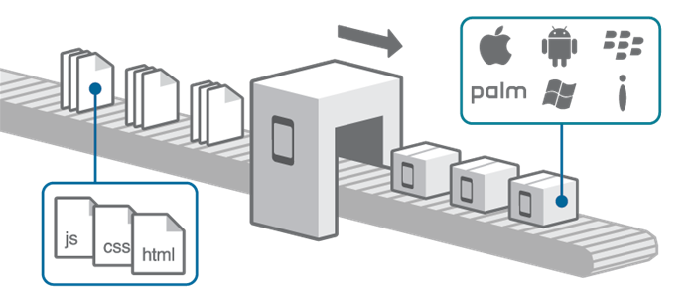
Cordova - Funcionamento
Cordova envolve seu HTML/CSS/JS em um recipiente nativa que pode acessar as funções do dispositivo de várias plataformas. Estas funções são acessadas através de uma API JavaScript unificada, permitindo que você facilmente escrever um conjunto de código para atingir quase todos os telefone ou tablet no mercado hoje e publicar as suas lojas de aplicativos.

Slide 16
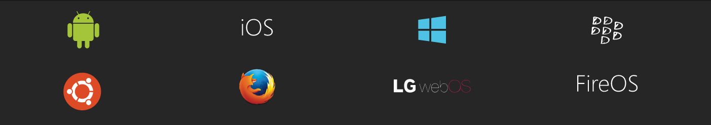
Plataformas Cordova

Slide 17
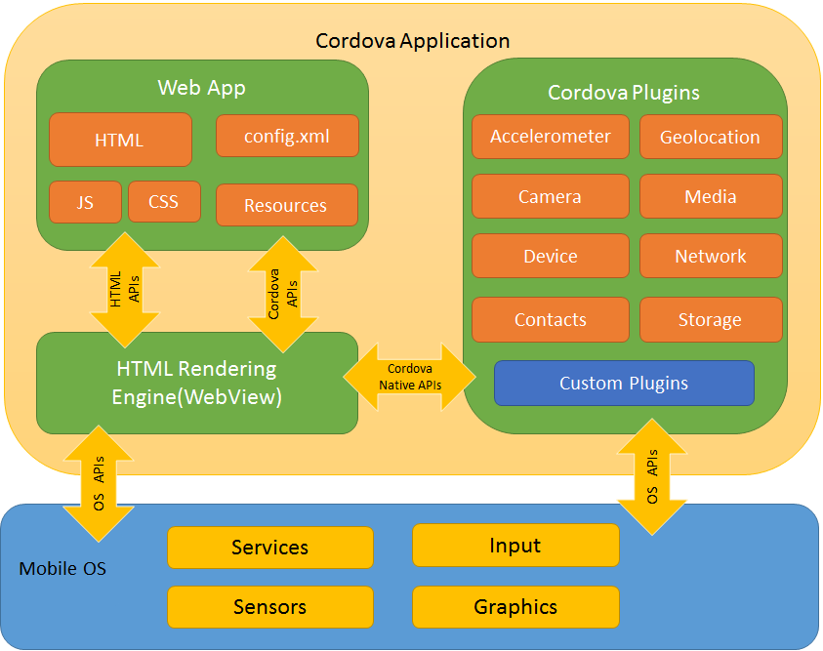
Arquitetura Cordova

Slide 18


Cordova - Pré requisitos
Cordova command-line é executado em Node.js, é necessário sua instalação para a execução.
Sua instalação e feita utilizando o NPM que o gerenciador de pacotes do Node.js

Slide 19
Cordova - Instalação
Instalação Apache Cordova ^6.x CLI
$ npm install -g cordova
Criando um projeto
$ cordova create MyApp
Verificar versão instalada
$ cordova -v
Adicionando uma plataforma
$ cd MyApp
$ cordova platform add android
Gerando a aplicação nas plataformas adicionadas
$ cordova build

Slide 20
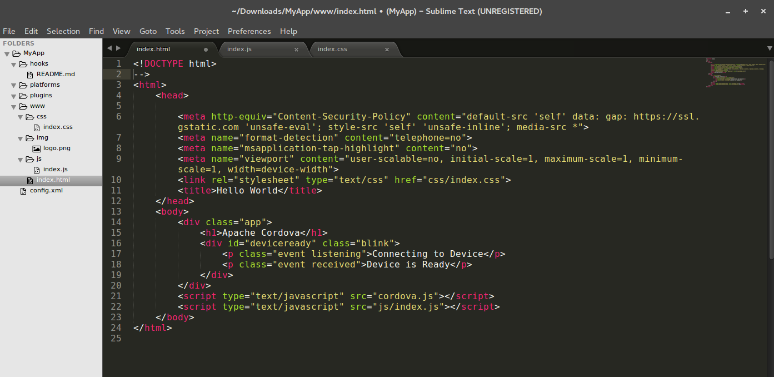
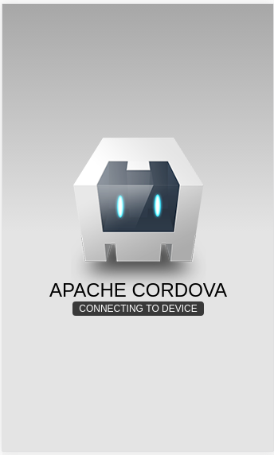

Slide 21



Cordova - Pré requisitos Android
Java Development Kit (JDK)
Java Development Kit (JDK)
Android SDK

Slide 22
Android SDK:
http://developer.android.com/intl/pt-br/sdk/index.html#downloads
ANT Build
http://ant.apache.org/bindownload.cgi
Variável de ambiente no Linux editar aquivo ./~bashrc
#ANDROID
#DIRETORIO SDK ANDROID
ANDROID_HOME=/home/brain/Developer/Build/Android/sdk
PATH=$PATH:$ANDROID_HOME/tools:$ANDROID_HOME/platform-tools
export ANDROID_HOME
export PATH
#ANT
#DIRETORIO ANT BUILD
ANT_HOME=/home/brain/Developer/Build/ANT
PATH=$PATH:$ANT_HOME/bin
export ANT_HOME
Variável de ambiente no Windows
http://goo.gl/RbXvn2

Slide 23
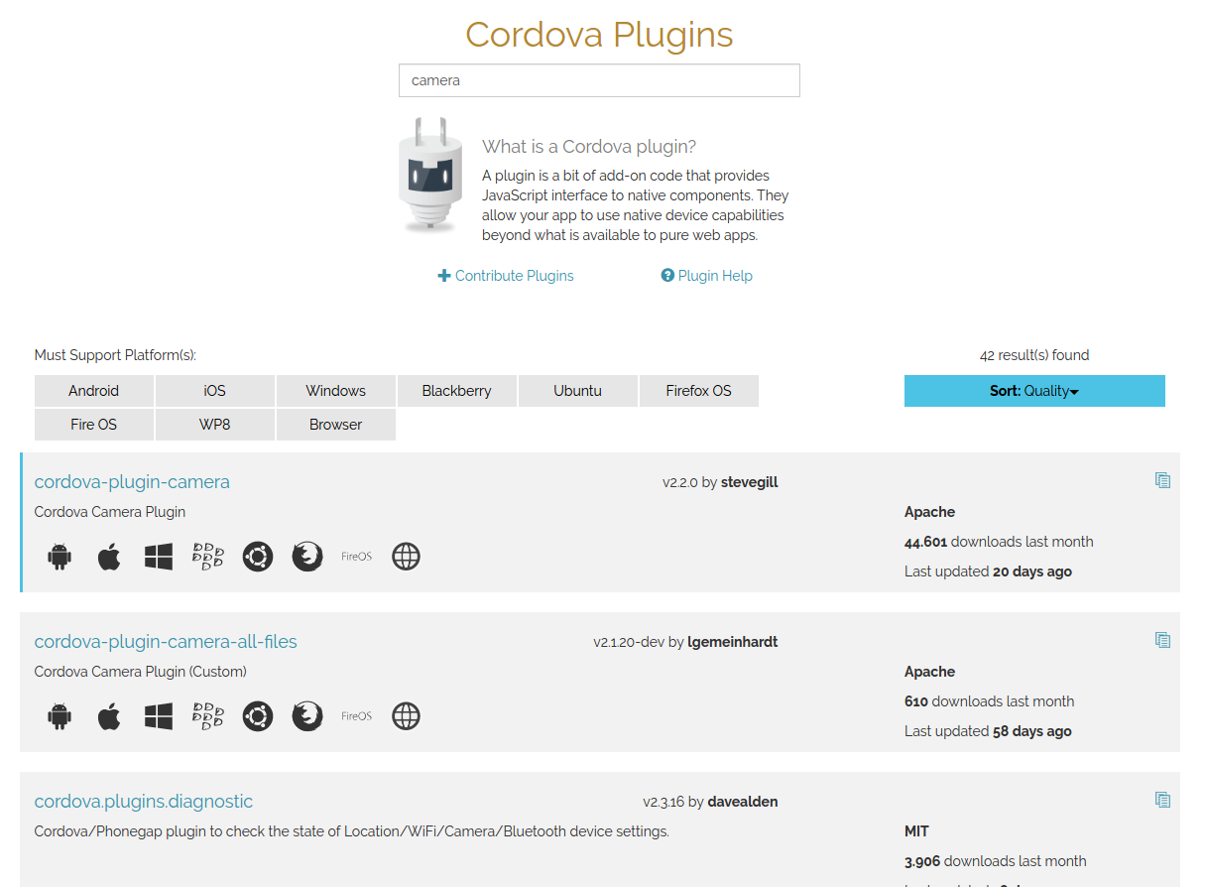
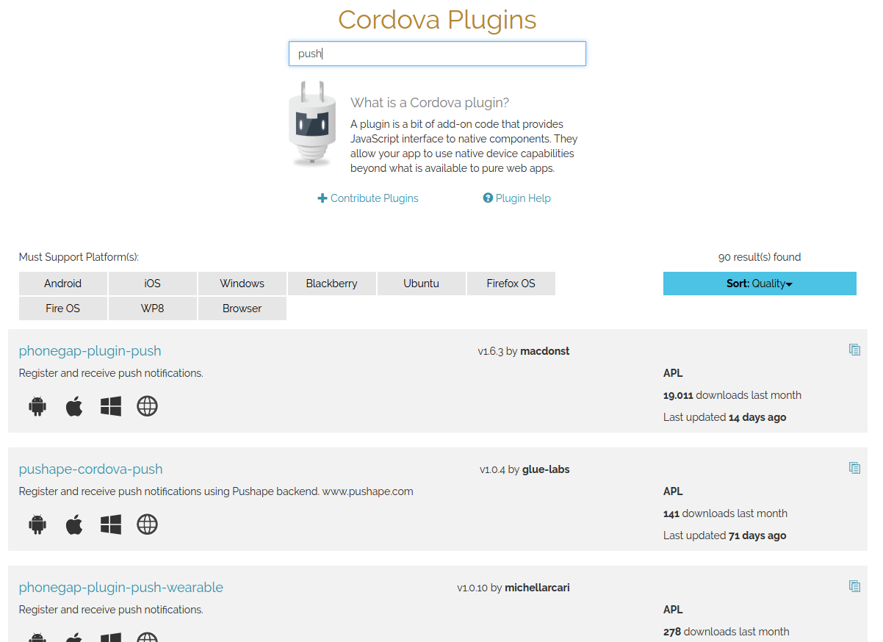
Cordova Plugins
https://cordova.apache.org/plugins

Slide 24
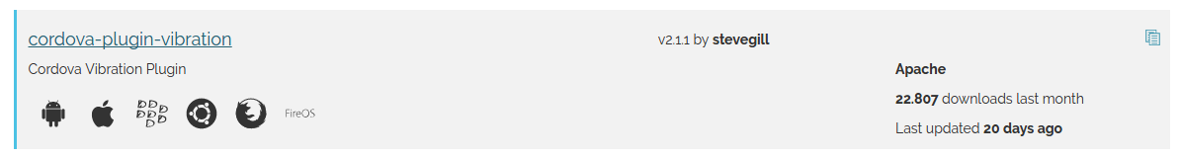
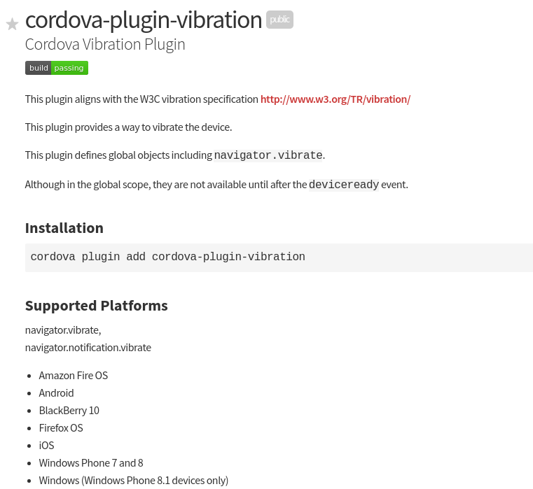
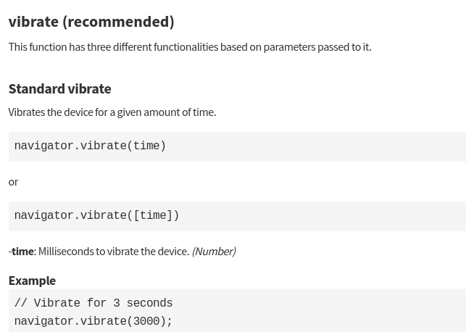

Slide 25



Cordova Tools

Slide 26
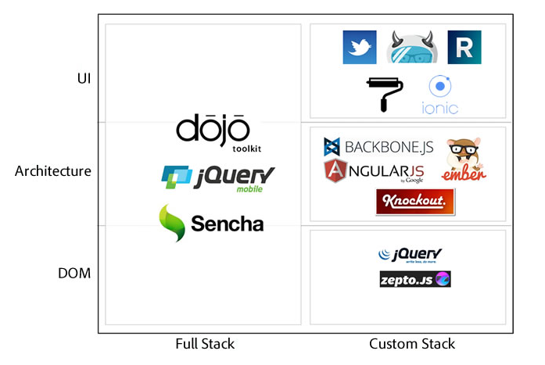
Cordova - Ajuda no desenvolvimento

Slide 27

Cordova - Desempenho
Performance
Animação aceleração por hardware
Minima manipulação do DOM
Utilizar Single Page Application
Como perder peso no browser
https://browserdiet.com/pt/#js

Slide 28
Referências
https://cordova.apache.org/docs/en/latest/
http://blog.bravi.com.br/comparativo-as-diferencas-entre-desenvolvimento-nativo-hibrido-e-web-app/
http://developer.android.com/intl/pt-br/training/index.html
http://ionicframework.com/docs/
http://blog.bravi.com.br/comparativo-as-diferencas-entre-desenvolvimento-nativo-hibrido-e-web-app/

Slide 29
Obrigado

